Slide 1

RISC-V处理器架构技术发展和性能分析 ——以玄铁C906处理器为例
Computer Architecture 2024
2250758 林继申
2250693 朱昱瑾
2250420 陈君
2250695 奥泉瑞
2024-06-13

Slide 2

Computer Architecture 2024
1
引言
2
RISC-V 架构技术发展
3
玄铁 C906 处理器详解
Contents
4
RISC-V 架构性能分析
5
总结
6
参考资料

Slide 3
引言
Computer Architecture 2024

Slide 4
研究背景与意义
01
Computer Architecture 2024

Slide 5

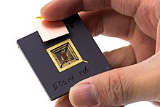


研究背景与意义
随着物联网、人工智能和高性能计算领域的迅猛发展，对处理器性能和灵活性的需求不断提升。RISC-V作为一种开源指令集架构，以其高度的可定制性和开放性，支持从微控制器到高性能服务器的广泛应用，并为处理器设计提供了创新自由度，受到学术和工业界的广泛关注。其开源特性也推动了全球创新和知识共享。

Slide 6
研究目的与问题
02
Computer Architecture 2024

Slide 7
研究目的与问题
研究目的：
通过分析 RISC-V 处理器架构及玄铁 C906 处理器，探讨其技术规格、核心架构和性能表现。
01
RISC-V架构的技术发展历程是什么？
它的主要技术创新点有哪些？
技术发展与创新
02
玄铁C906处理器的核心技术规格和性能如何？
它在处理效率和功耗管理方面表现如何？
核心技术与性能
03
相比其他RISC-V处理器及传统架构处理器，
玄铁C906的优势和劣势具体包括哪些方面？
竞争优势与劣势
04
在当前的技术环境下，RISC-V架构处理器的性能如何？
它们在实际应用中能够满足的需求有哪些？
性能评估
期望成果：
全面理解 RISC-V 的技术优势和应用潜力，提供对未来处理器设计和应用的参考。

Slide 8
RISC-V 架构技术发展
Computer Architecture 2024

Slide 9
RISC-V 架构的历史发展
01
Computer Architecture 2024

Slide 10
RISC-V 架构的历史与发展
初始探索（1980年代 - 1990年代）
1980年代初期：学术界开始探索简单高效的计算机架构。
1990年：为《计算机体系结构：量化研究方法》出版，伯克利学者包括David Patterson设计了基于RISC原则的DLX指令集，虽然仅用于教育目的，但对后续指令集开发产生了重要影响。
开源项目与早期实现
OpenRISC项目：继承DLX设计理念，在开源社区中广泛应用，特别是Linux系统。
早期ARM处理器：采用类似的开源策略，但商业应用有限。
RISC-V的兴起（2010年至今）
2010年：伯克利加州大学的Krste Asanović和David Patterson发起RISC-V项目，目标是创建一个完全开源的指令集，适用于学术与工业需求。
支持与发展：项目获得DARPA资助，吸引了包括Google、华为、IBM等企业的支持。
2019年：David Patterson在瑞士宣布成立RISC-V国际开源实验室，以深圳为中心建立全球创新网络。
RISC-V架构的优势
设计简洁高效：支持32位、64位及128位处理器设计，提供灵活的子集扩展方式。
多场景应用：在嵌入式系统、个人电脑以及超级计算机等多种场景下表现出色。
开放设计：任何人可使用和改进该指令集，极大降低软硬件开发成本，促进硬件生态系统的多样化发展。

Slide 11
RISC-V 架构的特点
02
Computer Architecture 2024

Slide 12
RISC-V 架构的特点
RISC-V 架构以其完全开源、结构简洁、易于移植和模块化设计的特点，提供了灵活且低门槛的处理器设计和应用开发环境。
RISC-V基金会采用宽松的BSD协议，无需高额授权费，企业可以自由使用且可添加私有指令集扩展，不必开放共享。
与复杂的x86和ARM架构不同，RISC-V架构摒弃过时定义，具有更少的指令和更简洁的文档（基础指令集40多条，规范文档145页），降低了新操作系统或应用的开发门槛。
RISC-V明确区分了特权级和用户级指令，提供详尽的指令规范，便于开发者移植Linux和Unix系统至RISC-V平台。
RISC-V支持模块化指令集组合，适应不同应用场景需求，如嵌入式场景可选RV32IC，高性能场景可选RV32IMFDC，实现定制化设备设计。
RISC-V社区提供完整工具链支持，降低CPU设计的复杂度。主流工具如GCC编译器和QEMU仿真器已支持RISC-V，简化开发流程。
完全开源
架构简单
易于移植
模块化设计
工具链支持
01
02
03
04
05

Slide 13
RISC-V 架构的技术特点与创新
03
Computer Architecture 2024

Slide 14
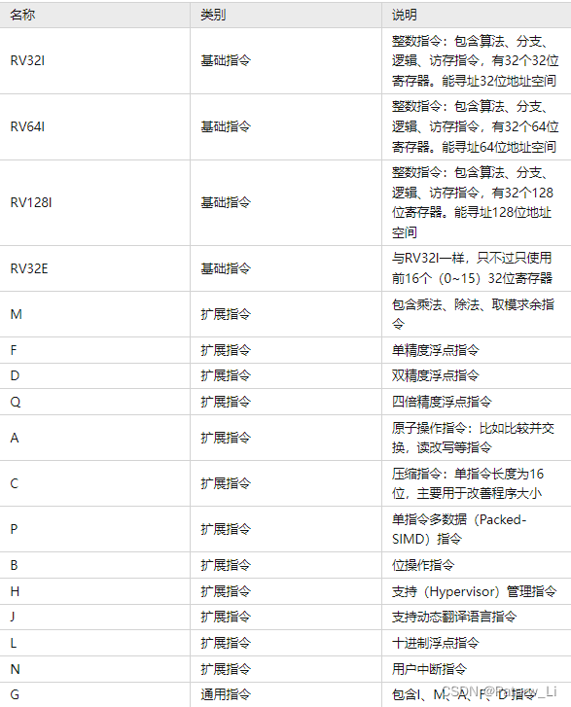
指令子集
模块化设计
指令集采用模块化设计，分为基本指令集和可选的扩展指令集
允许根据需求灵活选择扩展模块
基本指令集
包括基础指令编码、控制流、寄存器数量及其长度、存储器访问方式和逻辑运算等
支持简单的通用电脑系统
扩展兼容性
所有基本和扩展指令集都设计为相互兼容
确保在扩展使用时不会发生冲突

Slide 15
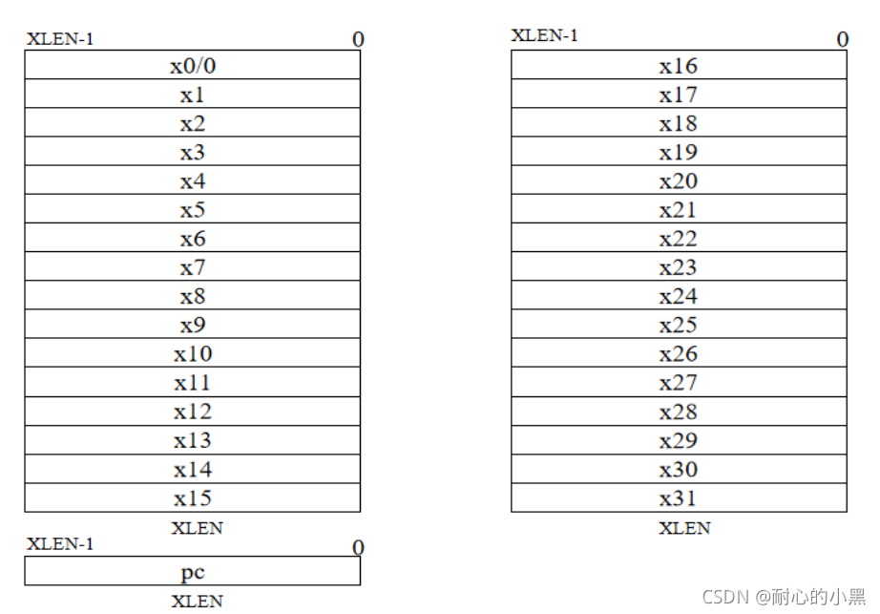
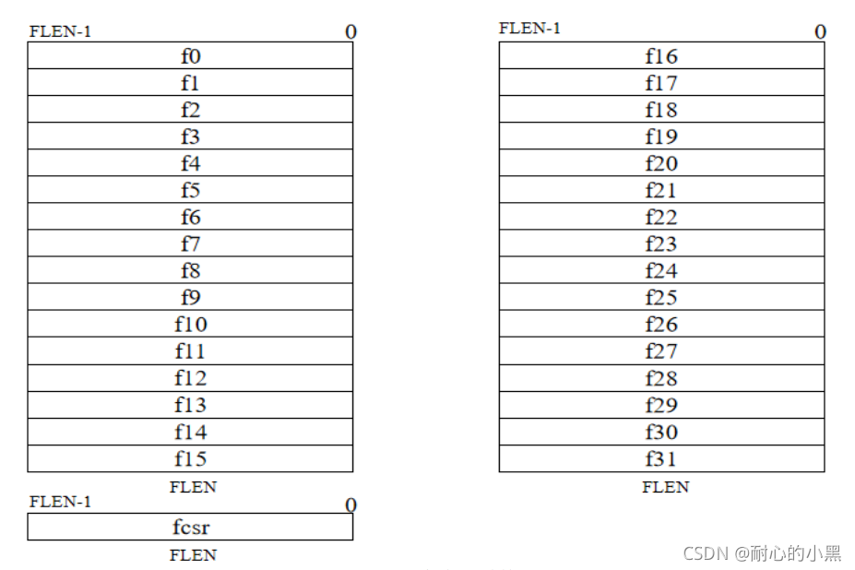

寄存器集
RISC-V 指令集架构具有 32 位和 64 位的，其寄存器宽度也分别是 32 位和 64 位 的。RISC-V 的基本整数指令集中包含 32 个整数寄存器 x0~x31 以及一个程序计数器（pc）保存当前指令的地址。
另外在浮点指令集中，则需要 32 个独立的浮点寄存器 f0~f31 和一个浮点控制和状态寄存器 fcsr。

Slide 16
存储器访问
RISC-V是一种加载-存储架构，其设计中仅有load和store指令直接与存储器进行交互，从而将处理器的运算与存储器访问分离，简化了指令集并提升了执行效率。
立即数
在RISC-V架构中，读取32-bit常量和地址主要通过使用上位20-bit的指令实现。LUI（Load Upper Immediate）指令用于将20-bit立即数加载到寄存器的上位（31~12位）。AUIPC（Add Upper Immediate to PC）指令则将这20-bit立即数加上程序计数器（PC）的值，存储到一个基底寄存器，以支持相对于代码位置的地址计算。

Slide 17
函数调用、跳跃和分支
02 分支
01 函数调用和跳跃
条件分支
RISC-V实现条件分支通过比较寄存器的值来决定是否跳转。
支持的比较类型包括等于、不等于、小于等。
使用12-bit的有符号位移，允许±4KB范围内的跳转。
JAL（Jump and Link）指令
JAL指令用于函数调用，它将当前的程序计数器（PC，即返回地址）保存到一个指定的寄存器，并跳转到目标地址。
这种方法通过减少存储器访问来提高执行速度。
JAL指令使用20-bit的有符号位移，通过左移一位后加到PC上，从而计算出新的指令地址。
分支预测
默认预测逻辑包括向后跳跃（如循环）预测会发生，而向前跳跃（如if-else结构中的else部分）预测不发生。
这有助于优化循环和条件分支的执行效率。
JALR（Jump and Link Register）指令
JALR指令基于寄存器进行跳转，向基底寄存器的值添加12-bit的位移来计算跳转地址。
这支持更复杂的跳转逻辑，如动态地址计算。
无条件跳跃
JAL和JALR指令也可用于无条件跳跃。
当目标寄存器是零寄存器（x0）时，实现的是纯跳转功能，即跳转时不保存返回地址。

Slide 18
算术和逻辑集
子集 | 内容 | 分类
I子集 | 加法、减法、位移、位操作和比较分支 | 基本操作
M子集 | 整数的乘法和除法 | 整数乘法和除法
F子集 | 单精度浮点运算 | 浮点运算
D子集 | 双精度浮点运算 | 浮点运算
Q子集 | 128位的四精度浮点运算 | 浮点运算
运算错误处理
运算错误（如溢出或除以零）不引发异常，而是生成默认的合理数值。
错误通过状态位标示，以便进行错误处理。

Slide 19
原子内存操作
RISC-V 支持计算机在多个 CPU 与线程之间共享存储器。RISC-V 的标准存储器同步模式是“释放一致”原则。也就是说，读取和写入顺序可以被重排，但是有些读取可以被设置成“获取”（acquire）运算，必须在其后的访问之前被执行；有些写入可以被当作“释放”（release）运算，必须在其之前的访问的后面执行。

Slide 20
玄铁 C906 处理器详解
Computer Architecture 2024

Slide 21
玄铁 C906 处理器结构及子系统
01
Computer Architecture 2024

Slide 22

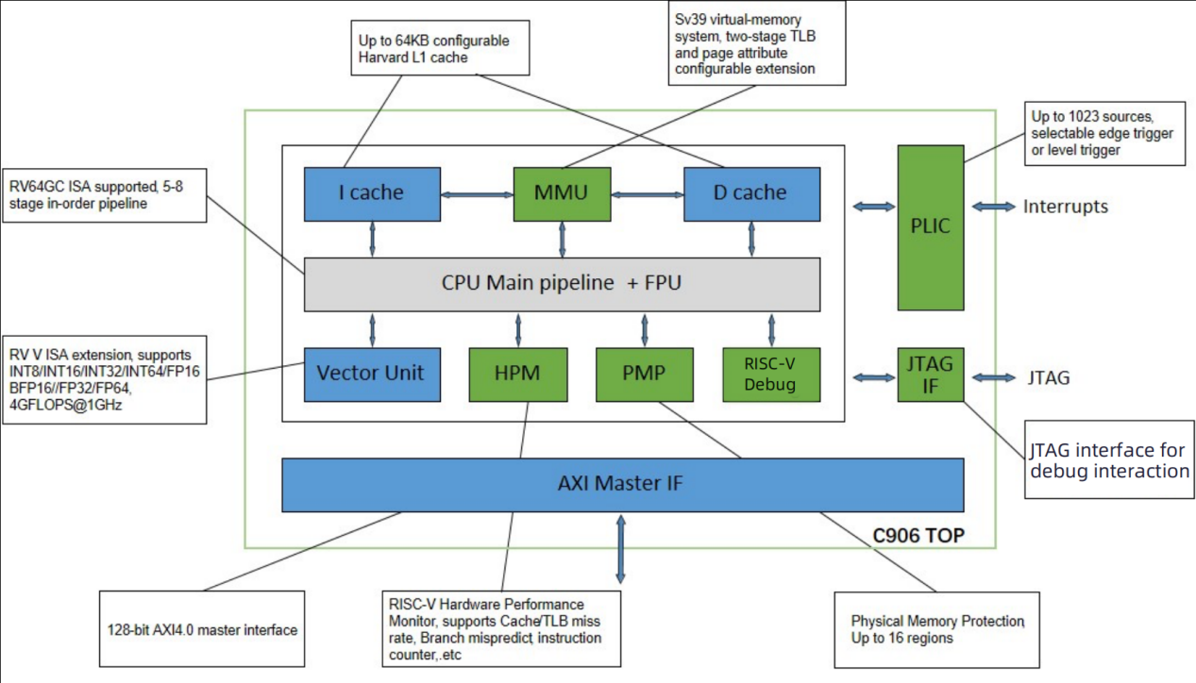
核心结构
基于RISC-V指令架构，兼RV64IMA[F]C[V]指令集。

Slide 23
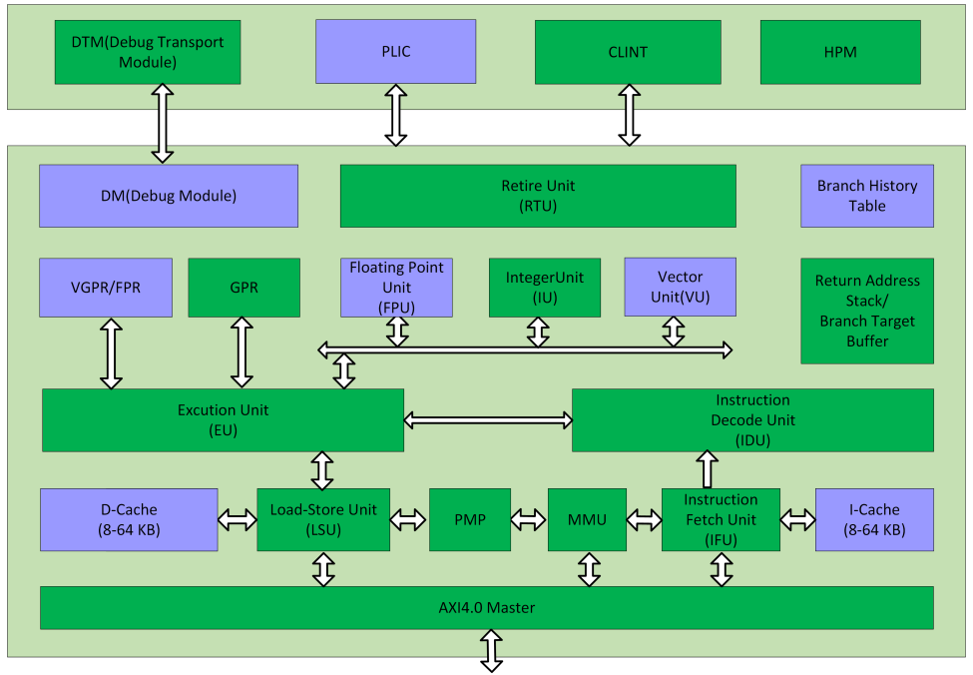
核心处理器单元 内存子系统 中断子系统 I/O 子系统
核内子系统

Slide 24


核心处理器单元
指令提取单元
一次最多提取两条指令，配备高速缓存和关键指令优先获取技术。
指令译码单元
负责单条指令的译码和数据相关性检测。
执行单元
ALU操作数前馈，BJU单周期内完成对分支预测错误的处理。
5-8级流水线
提高处理器的吞吐量和执行效率，降低处理器的功耗。

Slide 25
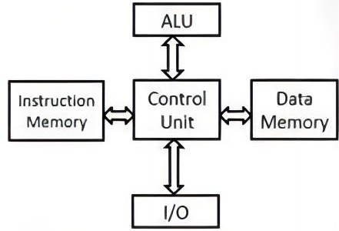
内存子系统
01
哈佛结构
一级高速缓存，指令高速缓存和数据高速缓存分离，提高指令执行效率。
02
预取功能
指令预取和数据预取，提高指令级并行度。
03
分支预测
利用分支历史表和GShare预测器提高分支预测准确率。
04
虚拟内存管理
MMU负责地址转换、页面保护和页面属性管理，利用TLB提高地址转换效率。
05
物理内存保护
哈佛结构
PMP负责对系统内存进行细粒度访问控制和保护，提高系统安全性和稳定性。

Slide 26


中断子系统
处理器核局部中断控制器CLINT
中断控制器PLIC
处理软件中断和计时器中断，更快地响应处理器核中的中断请求，减少了中断响应的延迟。
PLIC处理外部中断源，在处理器核和外部中断源之间起到缓冲和调度的作用，避免了处理器核不必要的中断处理负载。

Slide 27
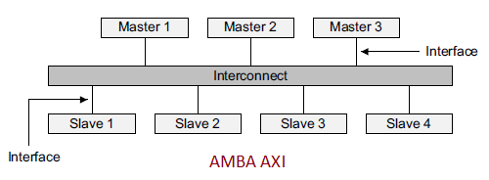
I/O 子系统
总线带宽
AXI协议
支持128位总线带宽，满足处理器与外部设备之间大量数据的传输需求。
支持AMBA 4.0 AXI总线协议，实现处理器与外部设备之间的高速数据传输和通信。

Slide 28
应用领域
02
Computer Architecture 2024

Slide 29
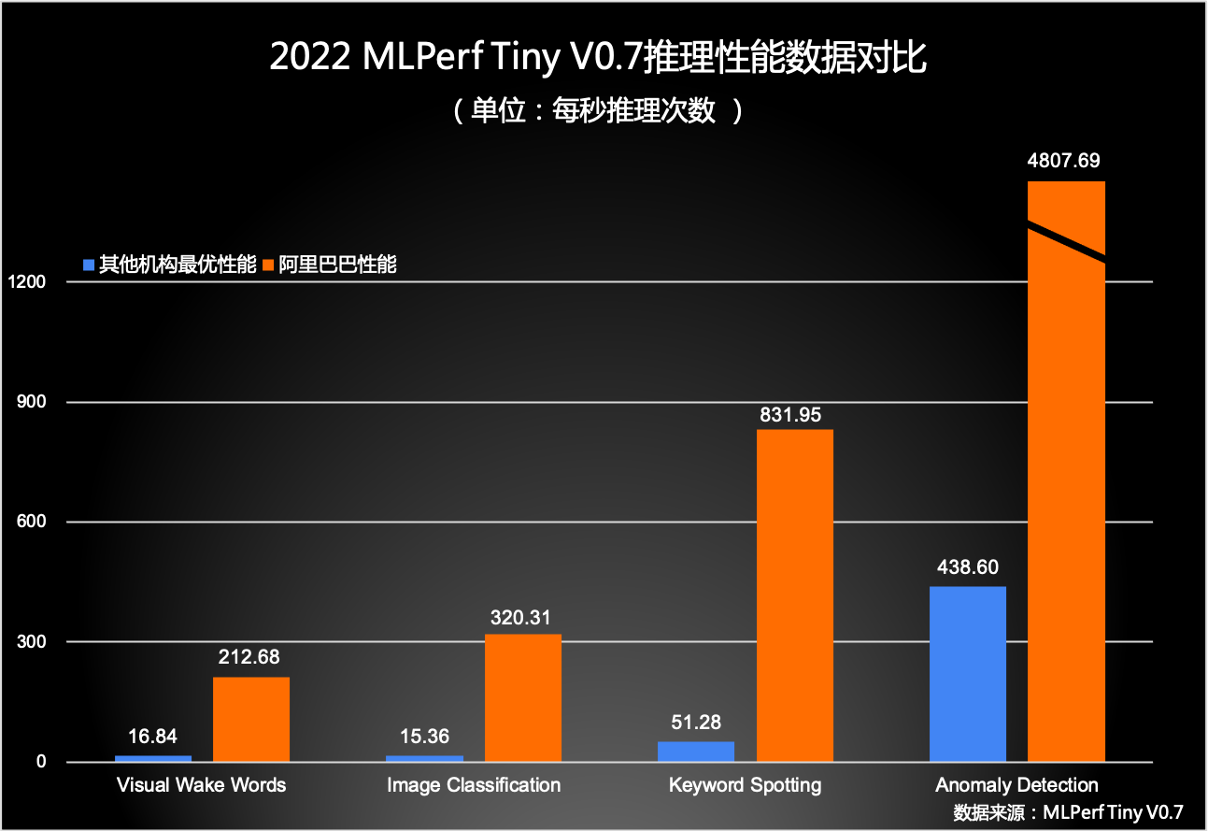
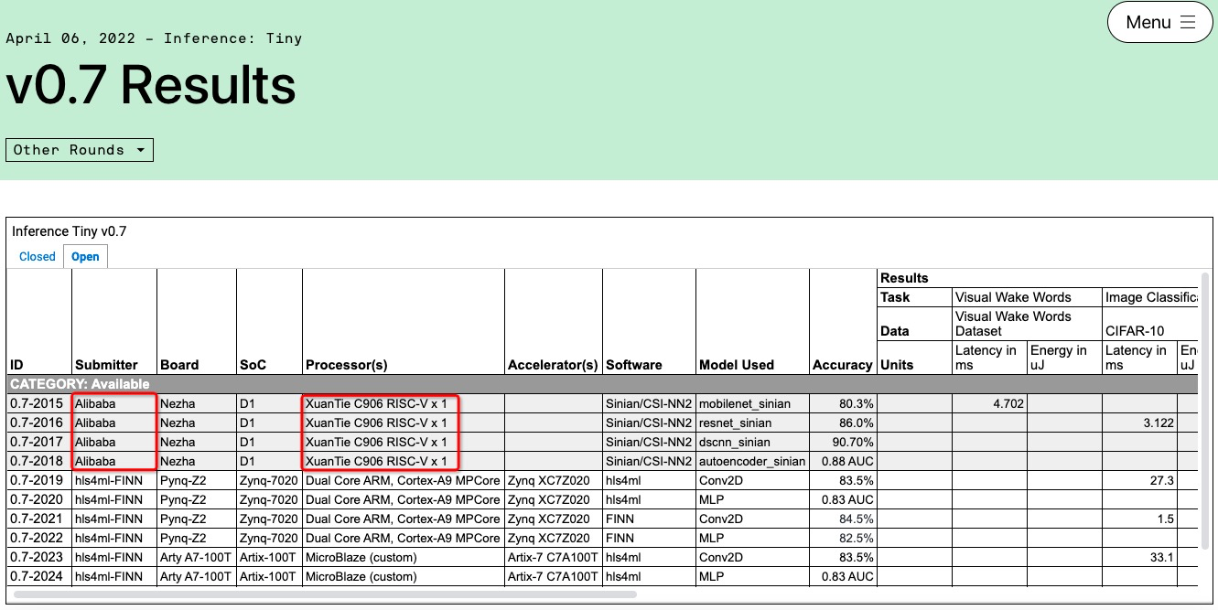
人工智能和机器学习
2022年4月7日，全球权威AI基准测试MLPerf发布最新榜单，在聚焦低功耗、高能效的IoT领域Tiny v0.7榜单中，基于平头哥玄铁RISC-V C906处理器的软硬件联合优化方案，取得了全部4个指标的第一，并且达到了其他竞品同类最优性能的10倍以上。

Slide 30



电子消费领域
01
02
03
玄铁C906性能
玄铁C906功耗
玄铁C906架构
高性能计算能力，适合处理大量多媒体数据。
高能效、低功耗，延长电池续航时间。
基于RISC-V，灵活性高，支持多种外设和接口。

Slide 31
RISC-V 架构性能分析
Computer Architecture 2024

Slide 32
测试环境与工具
01
Computer Architecture 2024

Slide 33



测试环境：硬件环境
RISC-V 64 CPU：玄铁C906，1.0GHz
Intel Core i7-4770HQ：基准频率2.2GHz，全核睿频稳定在3.2GHz
Intel Core i5-8500：基准频率3.0GHz，睿频至4.10GHz

Slide 34

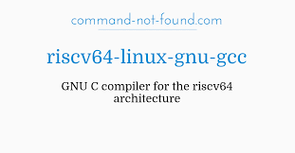
测试环境：软件环境
操作系统：Debian 11，Linux内核版本5.4
交叉编译工具链：riscv64-linux-gnu-gcc (GCC) 11.2.0

Slide 35
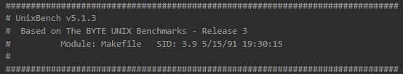
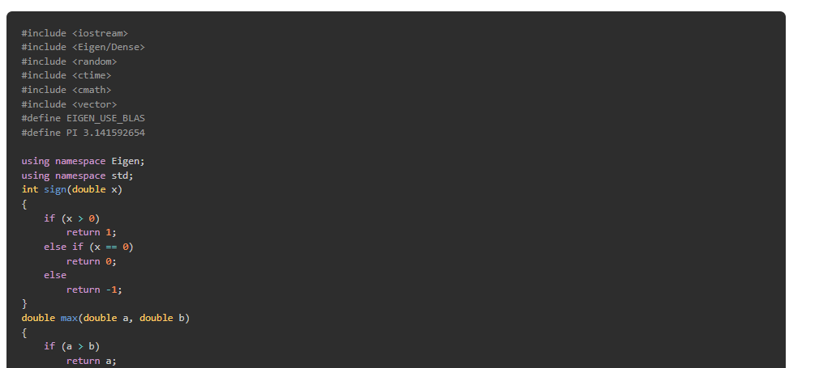
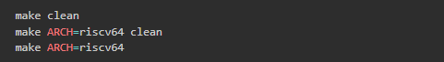
测试工具
Microbench：由泰晓科技制作，基于指令集的性能评测工具
大规模矩阵计算程序：使用C/C++编写，基于Eigen-3.4.0数学库进行矩阵运算，用于测试单核整数和浮点数性能
UnixBench：一个经典的Unix系统性能基准测试工具

Slide 36
测试方法
02
Computer Architecture 2024

Slide 37
测试方法
对于microbench和UnixBench：首先在X86_64平台上对microbench和UnixBench进行了移植和交叉编译，然后在RISC-V 64平台上运行这些测试工具，并记录测试所得的分数
对于大规模矩阵计算程序：运行大规模矩阵计算程序，记录运行时间

Slide 38
测试结果
03
Computer Architecture 2024

Slide 39
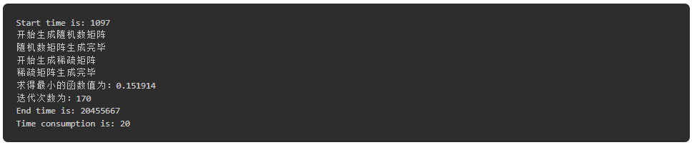
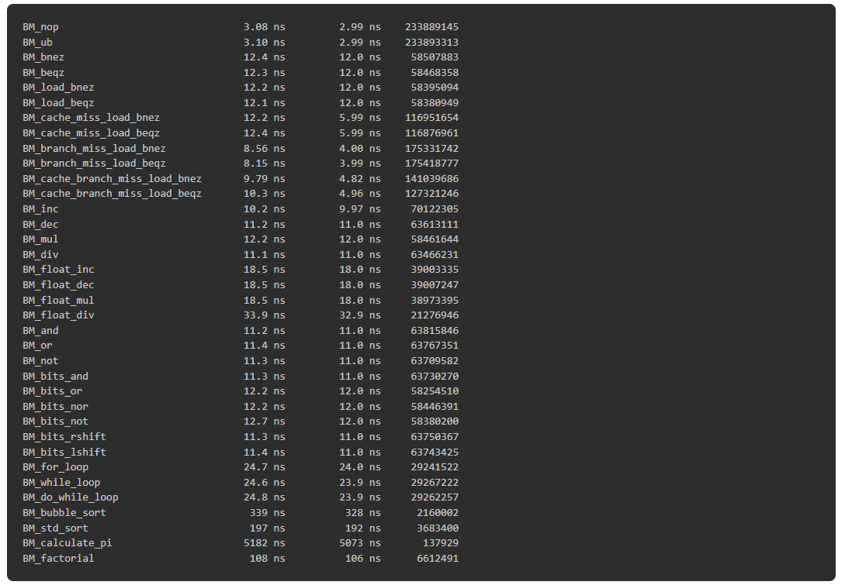
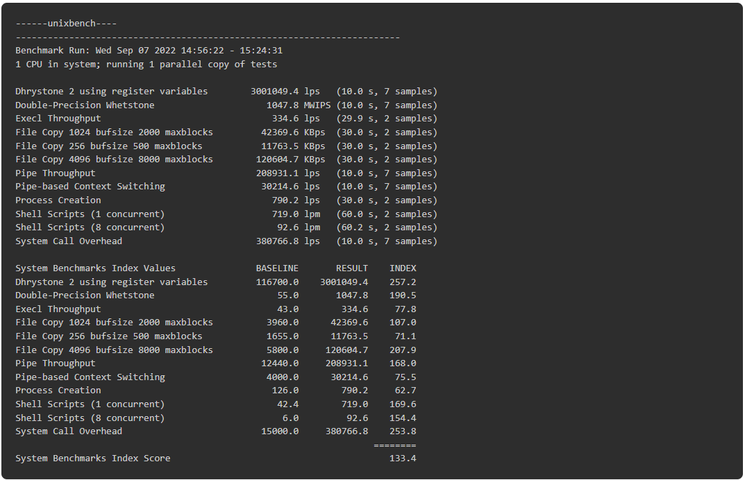
测试结果
Microbench 测试结果
UnixBench 测试结果
大规模矩阵计算
程序测试结果

Slide 40
性能对比分析
04
Computer Architecture 2024

Slide 41
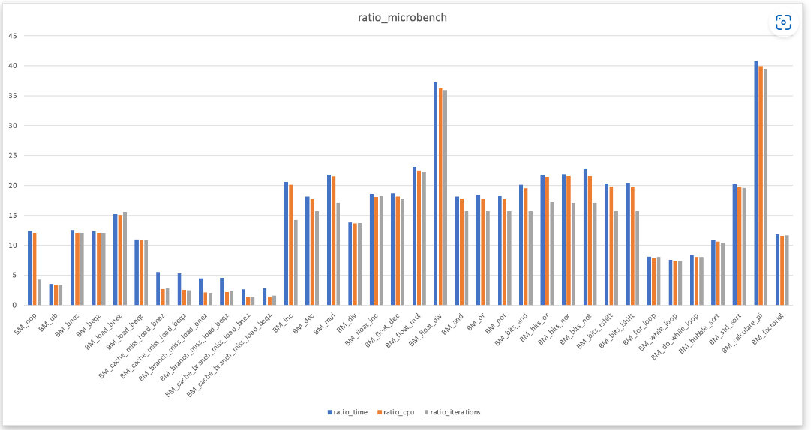
性能对比：与 Intel Core i5-8500 的对比
在microbench测试中，玄铁C906与Intel Core i5-8500进行了对比。测试结果显示，即使在单核性能上，RISC-V平台处理器与X86_64平台处理器也存在显著差距。这种差距不仅仅是由于频率差异，更主要的是由于两种架构设计和实现工艺的不同。RISC-V处理器的基础指令性能与X86_64处理器相比，差异在4到10倍之间，即使在同等主频下，性能差距仍然明显（约2到5倍）。

Slide 42
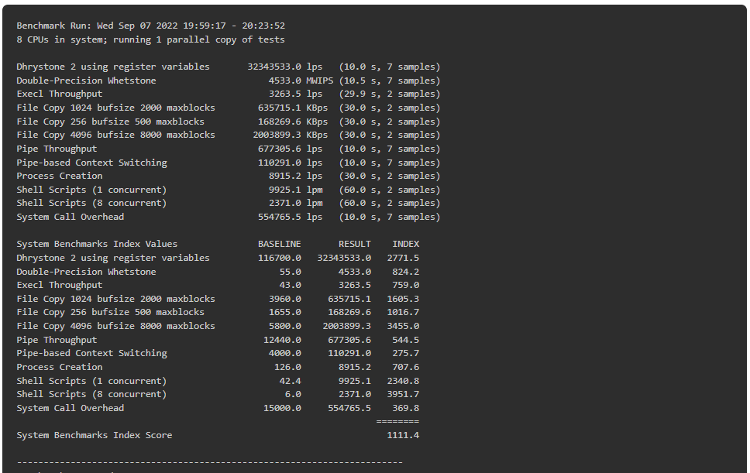
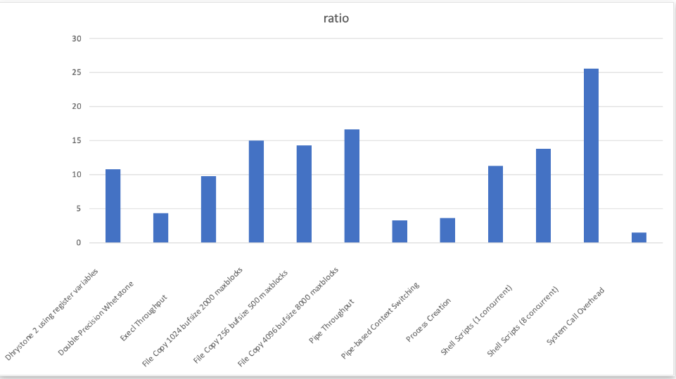
性能对比：与 Intel Core i7-4770HQ 的对比
UnixBench和大规模矩阵计算程序的测试结果进一步证明了这一点。即使在多核和复杂任务的处理上，玄铁C906也无法与Intel Core i7-4770HQ媲美。性能差距主要体现在多任务处理、内存带宽和浮点计算能力上。

Slide 43
玄铁 C906 和 RISC-V 架构性能分析
05
Computer Architecture 2024

Slide 44
玄铁 C906 处理器的优势和劣势
优势
开源架构
玄铁C906基于RISC-V开源指令集，这为处理器的定制化和适应性提供了极大的灵活性。企业可以根据自身需求定制专有的指令集，优化特定应用的性能。
成本效益
由于不需支付高昂的授权费用，以及采用开放的设计和生产生态系统，玄铁C906的生产成本相对较低。
低功耗
RISC-V处理器如玄铁C906通常设计为低功耗设备，适合在电源受限的环境中使用，如物联网设备。
劣势
性能差距
如测试结果所示，玄铁C906在处理高复杂度任务时的性能与主流x86和ARM架构有明显差距，特别是在多任务处理和高性能计算方面。
生态系统支持
尽管RISC-V社区正在快速发展，但与成熟的x86和ARM生态相比，其支持的软件和工具仍相对较少，这可能限制了其在某些高端应用的广泛采用。

Slide 45
玄铁 C906 和 RISC-V 架构性能分析
RISC-V架构处理器在多个领域显示出强大的潜力，特别是在低功耗、高定制性的应用场景中表现突出。然而，对于需要高度计算性能的应用，如服务器和高性能计算平台，RISC-V处理器当前的技术实现可能不足以满足这些需求。性能上的主要局限在于处理速度、多任务能力和复杂计算处理能力。
总的来说，尽管RISC-V处理器在某些高性能计算任务中可能不足以与主流架构竞争，但其在成本效益、定制性和低功耗方面的优势使其在许多特定领域具有显著的应用潜力。随着技术的进步和生态系统的成熟，预期这些处理器将在更广泛的应用场景中发挥重要作用。

Slide 46
总结与优化建议
06
Computer Architecture 2024

Slide 47
性能总结
单核性能不足：RISC-V处理器在单核性能上明显落后于X86_64处理器，这不仅是由于频率差异，更是因为指令集设计和实现工艺的差距。
多任务处理能力有限：在处理多任务和复杂计算任务时，RISC-V处理器的性能劣势更加明显。
内存和缓存性能差距：RISC-V处理器在内存带宽和缓存性能上也不如X86_64处理器，这对整体性能有较大影响。

Slide 48
优化建议
编译器优化：通过优化编译器选项，如使用高优化级别（-O3）和特定的指令集扩展，可以提高处理器的执行效率。
缓存优化：增加缓存容量或引入多级缓存，优化缓存配置，减少缓存未命中率。
硬件加速：引入专用硬件加速器，如AI加速器，可以显著提升特定任务的处理性能。
软件优化：针对具体应用程序进行优化，如多线程编程和算法优化，充分利用多核架构和指令集优势。
功耗管理：通过动态电压和频率调节（DVFS）技术，在不同工作负载下调整处理器功耗，实现性能与能效的平衡。

Slide 49
总结
Computer Architecture 2024

Slide 50
总结
RISC-V：一种开源指令集架构，提供一种灵活、高效且易于扩展的指令集架构，以应对现代计算需求的多样化和复杂性。RISC-V的开放性使其能够自由地进行定制和优化，促进了全球范围内的技术创新和知识共享。简洁高效的设计，支持32位、64位和128位的处理器设计，并提供了灵活的子集扩展方式。
玄铁 C906：阿里巴巴旗下的平头哥半导体公司设计的一款高性能处理器，采用RISC-V架构。在计算效率、功耗管理和扩展能力等方面有优势。
玄铁 C906 与其他 RISC-V 处理器比较：在技术规格、性能和应用场景方面各有优劣。
未来：RISC-V架构的开放性和可定制性为未来处理器设计和应用提供了广阔的空间，具有巨大的市场潜力。

Slide 51
总结
总的来说，RISC-V作为一种新兴的开源指令集架构，以其创新的设计理念和强大的技术优势，在全球范围内迅速崛起。玄铁C906处理器作为RISC-V架构的一个成功应用实例，充分展示了这一架构的潜力和未来发展方向。通过对RISC-V及其具体处理器实例的深入分析，本文为读者提供了对这一前沿技术的全面理解，并为未来处理器的设计和应用提供了有价值的参考。
RISC-V的开放性和可定制性不仅降低了硬件和软件开发成本，也加快了产品的上市速度，推动了硬件生态系统的多样化发展。未来，随着更多创新和改进的出现，RISC-V有望在更广泛的应用领域中发挥重要作用，成为推动科技进步的重要力量。

Slide 52
参考资料
Computer Architecture 2024

Slide 53
参考资料
Waterman A, Lee Y, Patterson D, et al. The RISC-V instruction set manual[J]. Volume I: User-Level ISA’, version, 2014, 2: 1-79.
刘畅, 武延军, 吴敬征, 等. Survey on RISC-V system architecture research[J]. Journal of Software, 2021, 32(12): 3992-4024.
钱玉娟. 玄铁探路RISC-V[N]. 经济观察报,2024-03-25(017).DOI:10.28421/n.cnki.njjgc.2024.000330.
倪光南.以全球视野谋划和推动开源RISC-V生态发展[J].科技导报,2024,42(02):1-2.
张学镇,汪西虎,董嗣万,等.五级流水线RISC-V微处理器的研究与设计[J/OL].计算机工程:1-8[2024-06-07].https://doi.org/10.19678/j.issn.1000-3428.0068146.
邢明杰,宋威,张科,等.RISC-V技术及生态专题前言[J].计算机系统应用,2023,32(11):1-2.DOI:10.15888/j.cnki.csa.009334.
李金凤,于德明,郭瑞华.基于RISC-V指令集的处理器及其运行环境设计[J].南方农机,2023,54(15):34-39.
高洁. 嵌入式RISC-V微处理器体系架构的研究[D].中南大学,2023.DOI:10.27661/d.cnki.gzhnu.2023.002830.
邹和仕.RISC-V多核处理器存储系统架构分析[J].自动化应用,2022(12):104-106+111.DOI:10.19769/j.zdhy.2022.12.027.
RISC-V介绍（https://riscv.org/about）
RISC-V维基百科（https://zh.wikipedia.org/wiki/RISC-V）
玄铁处理器及芯片设计平台介绍（https://www.xrvm.cn/product/list/xuantie）
玄铁C906处理器介绍（https://www.xrvm.cn/product/xuantie/C906）
玄铁C906处理器云评估（https://www.xrvm.cn/community/laboratory/cloud-service?cpu=6）
玄铁C906处理器GitHub仓库（https://github.com/XUANTIE-RV/openc906）
玄铁C906集成手册（openc906）（https://github.com/XUANTIE-RV/openc906/blob/main/doc/%E7%8E%84%E9%93%81C906%E9%9B%86%E6%88 %90%E6%89%8B%E5%86%8C.pdf）
玄铁C906R2S1用户手册（xrvm）（https://occ-oss-prod.oss-cn-hangzhou.aliyuncs.com/resource//1713757789320/%E7%8E%84%E9%93%81C906R2S1%E7%94%A8%E6%88%B7%E6%89%8B%E5%86%8C%EF% BC%88xrvm%EF%BC%89_20240422.pdf）
T-Head XuanTie C906 Processor Datasheet（https://occ-oss-prod.oss-cn-hangzhou.aliyuncs.com/resource//1686279877608/T-Head%20XuanTie%2 0C906%20Processor%20Datasheet.pdf）
Microbench介绍（https://pypi.org/project/microbench）
UnixBench GitHub仓库（https://github.com/kdlucas/byte-unixbench）

Slide 54
RISC-V处理器架构技术发展和性能分析 ——以玄铁C906处理器为例 感谢垂听！
Computer Architecture 2024
2250758 林继申
2250693 朱昱瑾
2250420 陈君
2250695 奥泉瑞
2024-06-13

